Slide 1
【成為我異象】
求我心中王，成為我異象，
我別無愛慕，惟主我景仰，
充滿我思想，我心響往，
睡著或睡醒，慈容是我光。
成為我智慧，成為我箴言，
我願常跟隨，祢在我身邊；
祢是我聖父，我是祢子，
祢常居我心，我與祢合一。

Slide 2
我不求虛名，也不求富有，
祢是我基業，從今到永久；
惟祢在我心，永遠居首，
天上大君王，祢是我萬有。
天上大君王，光明的太陽，
容我享天樂，我已打勝仗；
我心屬祢心，永無變更，
萬有的主宰，成為我異象。

Slide 3
《约翰福音》主日学
“神是孤独的”问题的补充：
神是有感情的。
神的交流和爱建立在三位一体的基础上
中国的文化和传统的“神不可知”论：
《金铜仙人辞汉歌》：
“衰兰送客咸阳道，天若有情天亦老”。
《道德经》：
天地不仁，以万物为刍狗，
圣人不仁，以百姓为刍狗。

Slide 4
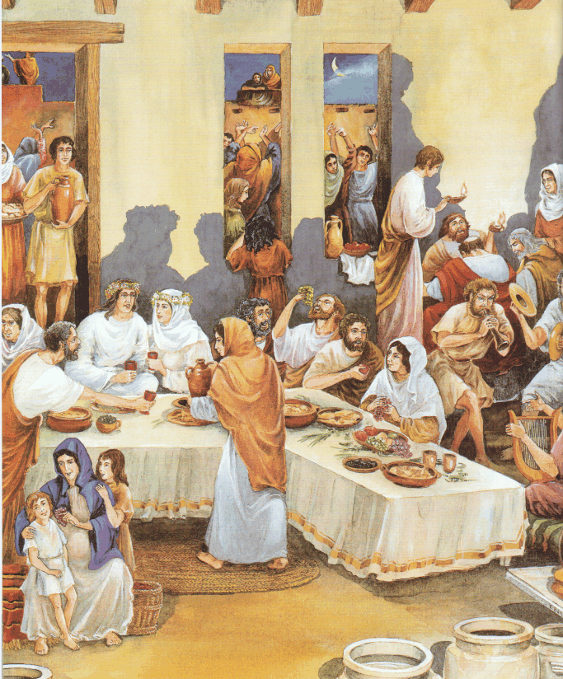

Slide 5
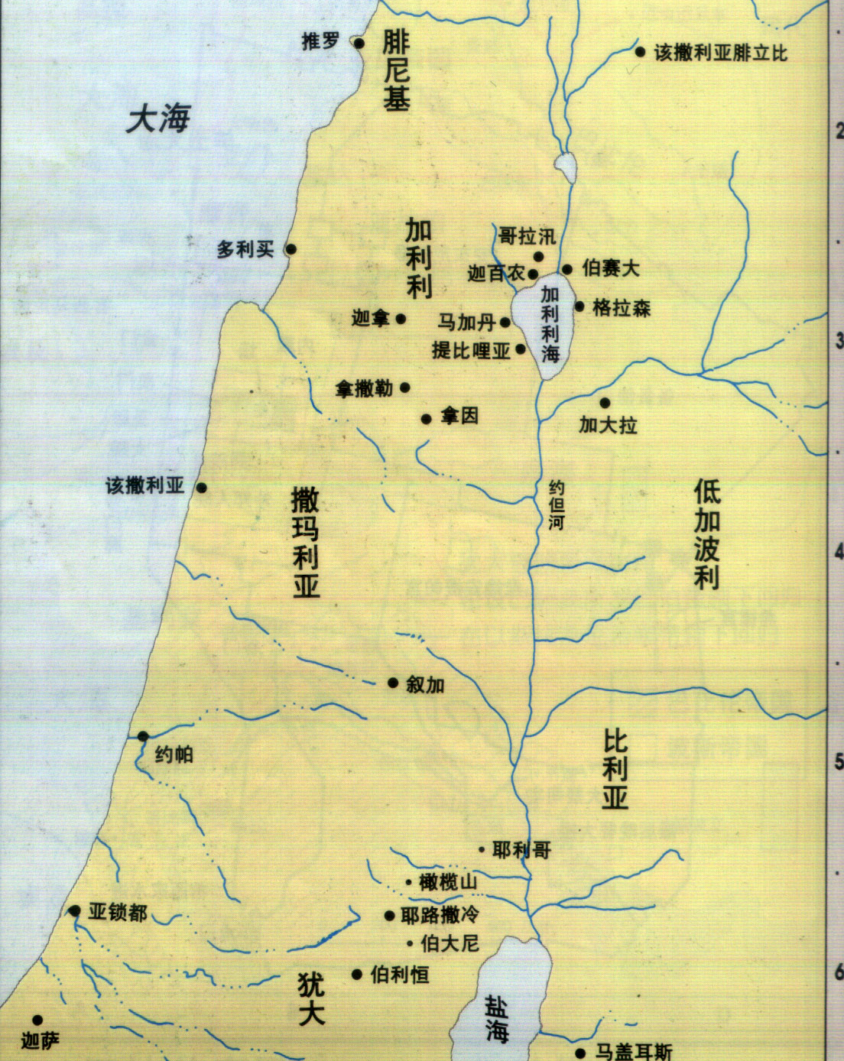

Slide 6
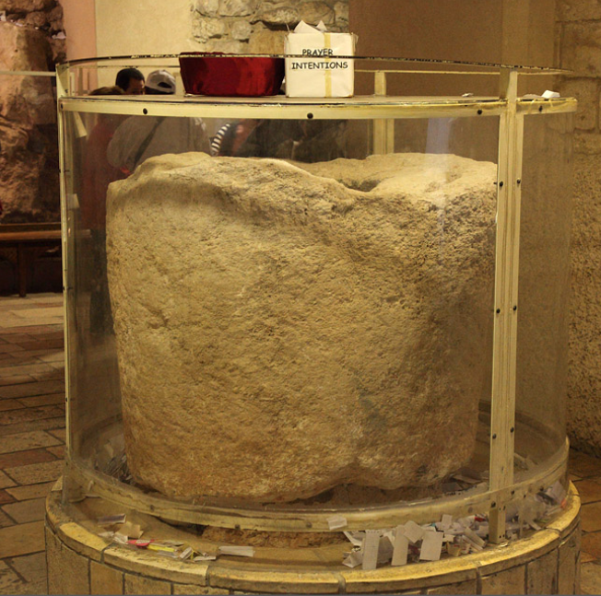

Slide 7
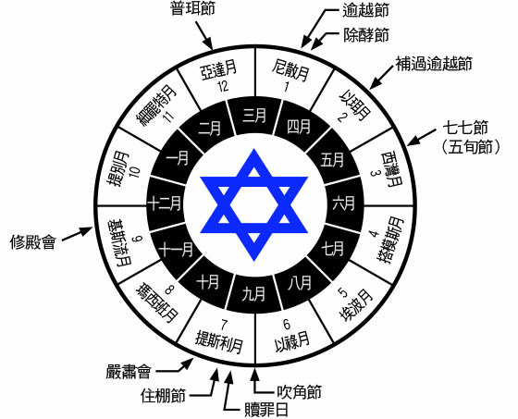
《约翰福音》主日学
犹太人的节期

Slide 8
《约翰福音》主日学
课后作业
阅读《约翰福音》3:1- 21。
听《危机与转机》（8月23日主日信息）
背诵经文：休息

